Slide 1
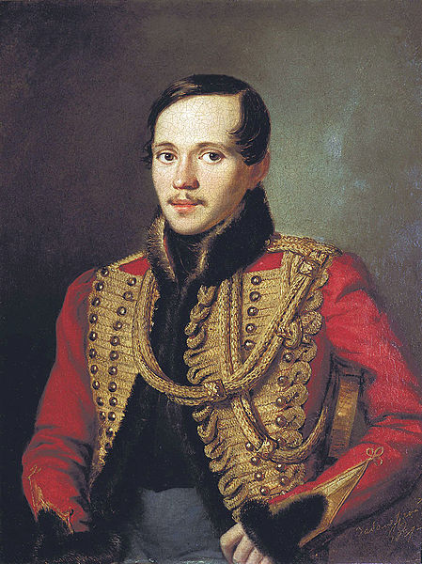
Лермонтов Михайло Юрійович

Slide 2
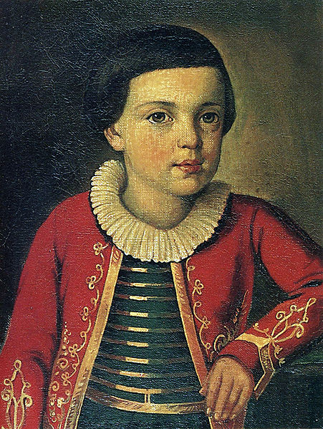
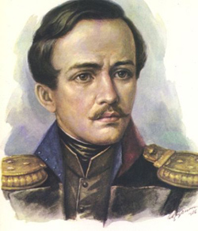
Михайло Юрійович Лермонтов -російський поет, прозаїк, драматург.

Slide 3
Народився М. Ю. Лермонтов 3 жовтня 1814 року в Москві в будинку поблизу Червоних воріт. Батько, Юрій Петрович, відставний піхотний капітан, з дворянської сім'ї, що збідніла; мати, Марія Михайлівна, уроджена Арсеньєва (з роду Столипіних). За однією з спірних і непідтверджених теорії у батьківській родині вважалося, що походить вона від шотландських Лермонтів, один з яких влаштувався в Росії на початку 17 століття, в царювання Михайла Романова. Проте це не було ні доведено, ні спростовано, і таким чином залишається легендою.
У 1815 р. молода сім'я жила в селі Тархани Пензенської губернії, в маєтку бабусі майбутнього поета О. Арсеньєвої. Тут пройшли дитячі роки поета. Він рано втратив матір (померла в 1817 р., у віці 21 року) і виріс в розлуці з батьком. Бабуся робила все для єдиного, обожнюваного онука, не жаліючи грошей на вчителів і гувернерів. Він отримав прекрасну домашню освіту: з дитинства вільно володів французькою інімецькою мовами, добре малював і ліпив, навчався музиці (грав на флейті, фортепіано і скрипці).
Побоюючись за здоров'я хворобливого внука, бабуся здійснювала втомливі подорожі на Кавказ (1818, 1820, 1825 рр.) для лікування мінеральними водами. Враження від цих поїздок залишилися у Лермонтова в пам'яті на все життя (згодом вони знайдуть своє відображення в ранній творчості поета — «Кавказ», 1830; «Сині гори Кавказу, вітаю вас!», 1832).

Slide 4
Дитинство
Коли великий російський поет Михайло Юрійович Лермонтов був маленьким, він часто говорив у риму.
Привезуть гості механічну заводну пташку, яка може махати крильцями і красиво співати, послухає маленький Лермонтов її спів і скаже:
"Эта птичка хороша,
У нее поет душа".
Або піде мама з кімнати, а маленький Лермонтов сяде на килим біля дверей і чекає її, чекає, а потім скаже:
"Что же мама не идет?
Ведь Мишель все ждет и ждет."

Slide 5
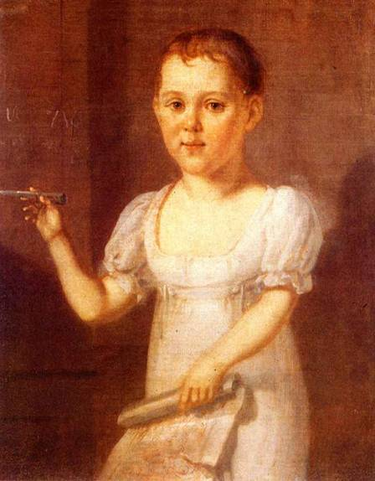
І дорослі гості і мама з бабусею цьому дивувалися і раділи.
- Яке дитя цікаве! - Говорили деякі гості. - Ще й ходити не вміє як слід, рачки повзає, а вже говорить, та все в риму.
- Треба записувати за Мішелем його вислови, - радили інші гості. - Виросте, знаменитим поетом зробиться.
Але так ніхто і не записував, всі тільки продовжували дивуватися.

Slide 6
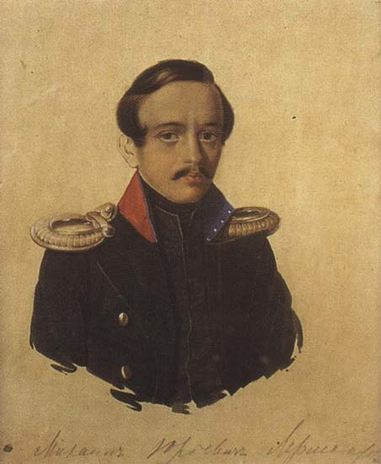
Маленького Михайла Юрійовича звали Мішелем. Він жив разом з мамою і бабусею в селі Тархани, недалеко від міста Пенза. Цим селом і всіма селянами володіла бабуся, Єлизавета Олексіївна Арсеньєва. Батька Михайла Юрійовича звали Юрій Петрович, він був офіцером, але посварився і з мамою маленького Лермонтова, і з бабусею. Тому він жив ​​окремо. І виховувала Мішеля бабуся, бо мама скоро померла.

Slide 7
Бородино
Скажи-ка, дядя, ведь не даром
Москва, спаленная пожаром,
Французу отдана?
Ведь были ж схватки боевые,
Да, говорят, еще какие!
Недаром помнит вся Россия
Про день Бородина!
- Да, были люди в наше время,
Не то, что нынешнее племя:
Богатыри - не вы!
Плохая им досталась доля:
Немногие вернулись с поля...
Не будь на то господня воля,
Не отдали б Москвы!
Мы долго молча отступали,
Досадно было, боя ждали,
Ворчали старики:
"Что ж мы? на зимние квартиры?
Не смеют, что ли, командиры
Чужие изорвать мундиры
О русские штыки?"
И вот нашли большое поле:
Есть разгуляться где на воле!
Построили редут.
У наших ушки на макушке!
Чуть утро осветило пушки
И леса синие верхушки -
Французы тут как тут.

Slide 8
Забил заряд я в пушку туго
И думал: угощу я друга!
Постой-ка, брат мусью!
Что тут хитрить, пожалуй к бою;
Уж мы пойдем ломить стеною,
Уж постоим мы головою
За родину свою!
Два дня мы были в перестрелке.
Что толку в этакой безделке?
Мы ждали третий день.
Повсюду стали слышны речи:
"Пора добраться до картечи!"
И вот на поле грозной сечи
Ночная пала тень.
Прилег вздремнуть я у лафета,
И слышно было до рассвета,
Как ликовал француз.
Но тих был наш бивак открытый:
Кто кивер чистил весь избитый,
Кто штык точил, ворча сердито,
Кусая длинный ус.
И только небо засветилось,
Все шумно вдруг зашевелилось,
Сверкнул за строем строй.
Полковник наш рожден был хватом:
Слуга царю, отец солдатам...
Да, жаль его: сражен булатом,
Он спит в земле сырой.

Slide 9
И молвил он, сверкнув очами:
"Ребята! не Москва ль за нами?
Умремте же под Москвой,
Как наши братья умирали!"
И умереть мы обещали,
И клятву верности сдержали
Мы в Бородинский бой.
Ну ж был денек! Сквозь дым летучий
Французы двинулись, как тучи,
И всё на наш редут.
Уланы с пестрыми значками,
Драгуны с конскими хвостами,
Все промелькнули перед нам,
Все побывали тут.
Вам не видать таких сражений!..
Носились знамена, как тени,
В дыму огонь блестел,
Звучал булат, картечь визжала,
Рука бойцов колоть устала,
И ядрам пролетать мешала
Гора кровавых тел.
Изведал враг в тот день немало,
Что значит русский бой удалый,
Наш рукопашный бой!..
Земля тряслась - как наши груди,
Смешались в кучу кони, люди,
И залпы тысячи орудий
Слились в протяжный вой...

Slide 10
Вот смерклось. Были все готовы
Заутра бой затеять новый
И до конца стоять...
Вот затрещали барабаны -
И отступили бусурманы.
Тогда считать мы стали раны,
Товарищей считать.
Да, были люди в наше время,
Могучее, лихое племя:
Богатыри - не вы.
Плохая им досталась доля:
Немногие вернулись с поля.
Когда б на то не божья воля,
Не отдали б Москвы!

Slide 11
Навчання у Москві і початок літературної діяльності
У 1827 р. бабуся привезла онука у Москву, щоб продовжити його освіту. 1 вересня 1828 року Лермонтова зарахували півпансіонером до Московського університетського благородного пансіону, одного з кращих навчальних закладів Росії. Він отримує гуманітарну освіту, яку доповнює самостійним читанням.
У пансіоні в 1828 році Михайло Лермонтов пише вірші, що й прийнято вважати початком його літературної діяльності.
Восени 1830 р. М. Ю. Лермонтов вступає до Московського університету на етично-політичне відділення. Незадоволення Лермонтова лекціями професорів і невдоволення професорів нечемними відповідями і приріканнями студента, що вважалося недозволеною зухвалістю, призвели до того, що він подав заяву про звільнення і залишив університет у 1832 р.

Slide 12
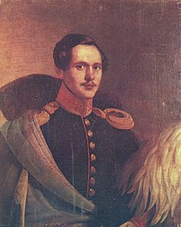
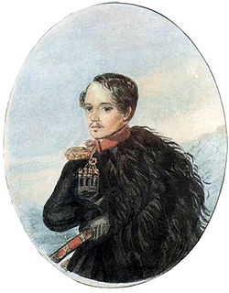

Slide 13
1830-31 рр. — вершинний етап юнацької творчості Лермонтова. Він працює надзвичайно інтенсивно: за два роки перепробував практично всі віршовані жанри: елегія, романс, пісня, присвячення, послання і т. д. Поет напружено вдивляється в своє внутрішнє життя, намагаючись виразити словом невимовні душевні рухи. Він торкається і загальних питань буття, і етичного життя особистості. Драма «Дивна людина» — свого роду фокус автобіографічних мотивів його лірики цього періоду.

Slide 14
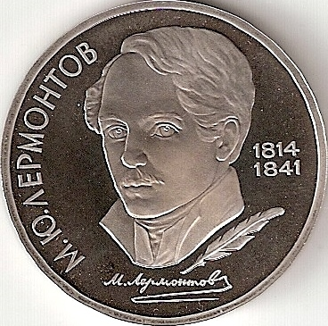
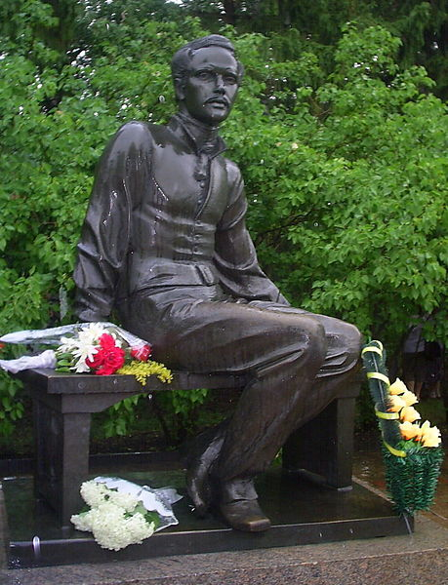
Пам’ятна монета
Пам’ятник Лермонтову в Тарханах

Slide 15
Підготував
учень 5(9)-А класу
Лихач Ігор

